Slide 1


HTML / CSS
Flexbox
Background Gradient

Slide 2
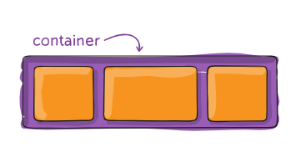
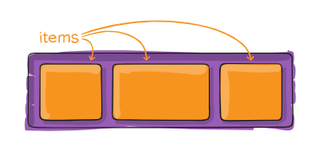

Flexbox

Slide 3
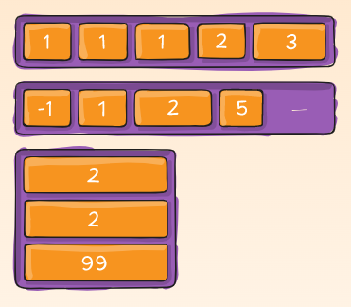
order
Por padrão, a ordem dos itens no container flex iniciam com 0. Com esta propriedade é possível controlar a ordem com que eles irão aparecer no container.

Slide 4
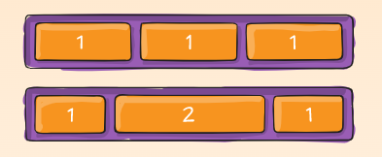
flex-grow
Determina a quantidade de espaço disponível dentro do contêiner flexível que o item deve ocupar. Aceita um valor sem unidade que serve de proporção.
Se todos os itens forem flex-grow definidos como 1, o espaço restante no contêiner será distribuído igualmente para todos os filhos. Se um dos filhos tiver um valor de 2, esse filho tentará ocupar o dobro do espaço de qualquer um dos outros.

Slide 5
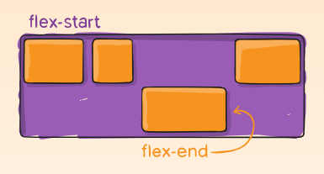
align-self
Permite que o alinhamento padrão (ou aquele especificado por align-items) seja substituído por itens flexíveis individuais.

Slide 6
Vamos ver na prática?

Slide 7
Background Gradient

Slide 8
Gradient
Os gradientes CSS permitem exibir transições suaves entre duas ou mais cores especificadas.
Exemplos:
background: linear-gradient(direction, color-stop1, color-stop2, ...);
background: linear-gradient(red, yellow);
background: linear-gradient(to right, red , yellow);
background: linear-gradient(to bottom right, red, yellow);
/* definindo por grau */
background: linear-gradient(243.36deg, rgba(117, 38, 245, 0.62) 0%, rgba(127, 56, 243, 0.16) 22.93%, rgba(245, 245, 245, 0.12) 98%);
Gerador de gradiente: CSS Gradient

Slide 9
Vamos ver na prática?

Slide 10
Exercícios Obrigatórios

Slide 11
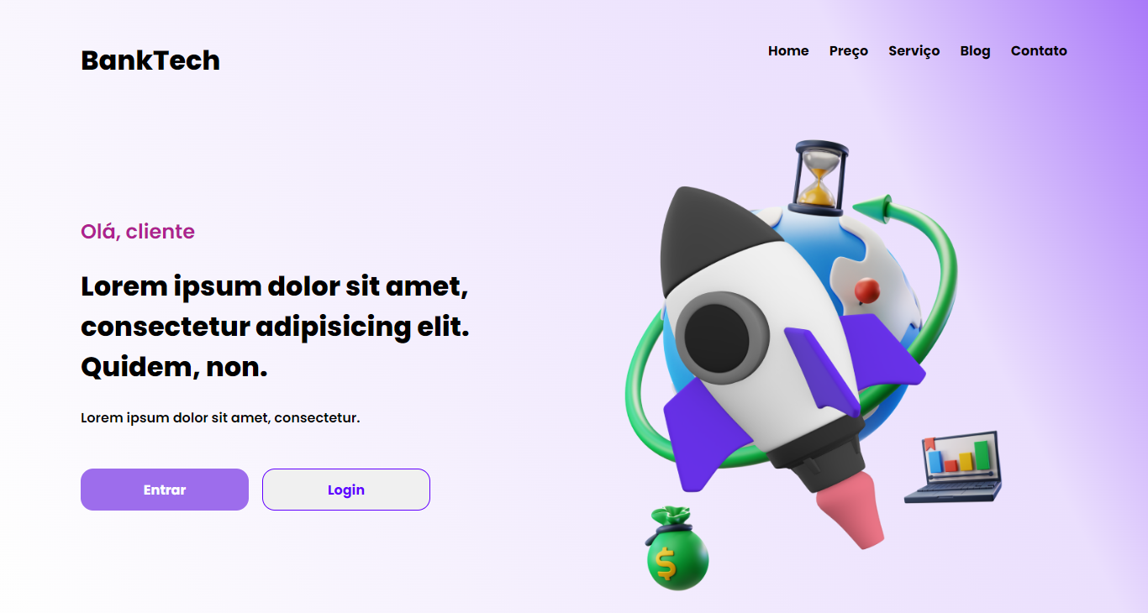
Exercício 1
Crie uma Landing page de acordo com o layout abaixo

Slide 12
Exercício 1
Fonte: Poppins
Imagem: image.png
Gradiente: linear-gradient(243.36deg, #7526f59e 0%, #7f38f329 22.93%, #f5f5f51f 98%);
Cor do Olá, cliente: #AE218F;
Botão sólido: #9D6DEC
Botão branco: #6100FF
Tamanho de fonte do título: 2rem;

Slide 13
Exercícios Extras

Slide 14

Exercício 2
Card Linkedin

Slide 15
Exercício 2
Use uma foto sua e o seu nome
Ao clicar no botão Linkedin deve redirecionar para o seu Linkedin (use um link <a> estilizado para parecer um botão)
Fundo cinza:#dedede
Código do azul: #0a66c2
Use object-fit: cover; border-radius: 50%; e valores iguais na altura e na largura para deixar a imagem redonda

Slide 16
Obrigado!

